Slide 1
Tiết 1

Slide 2


Slide 3



Đọc
2
ong
ông
ung
ưng
tr | ong
trong
dõng võng bổng cộng
thúng vũng đựng hửng
chong chóng
bông súng
bánh chưng

Slide 4
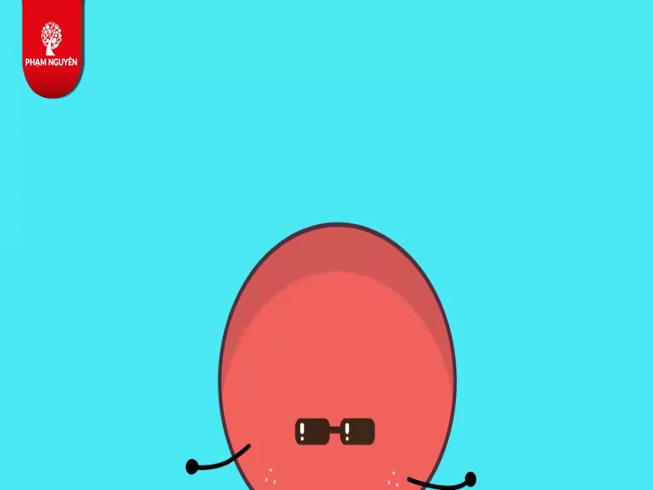
Giải lao

Slide 5
viÕt bảng
3
ông ưng
bông súng

Slide 6
Tiết 2

Slide 7
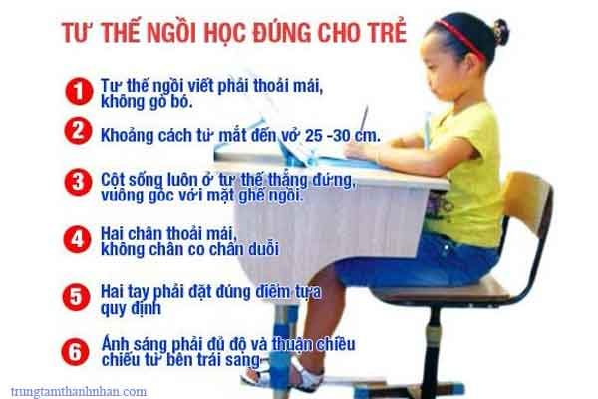
viÕt vë
3

Slide 8
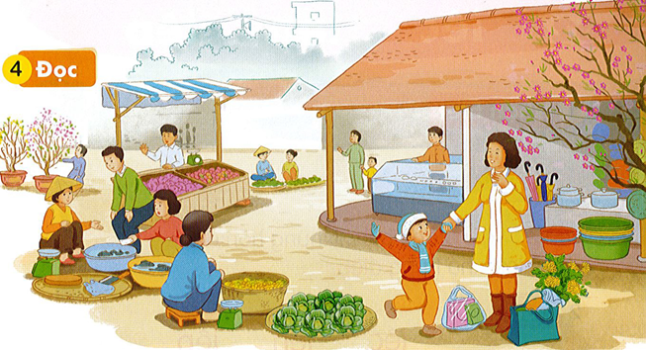
Nam theo mẹ ra chợ. Chợ đông vui và bán đủ thứ. Ngay từ cổng là những dãy hàng đồ dùng gia đình. Bên trong là hàng rau, thịt và cá. Nam thích lắm vì lần đầu cùng mẹ đi chợ.

Slide 9

GIẢI LAO

Slide 10
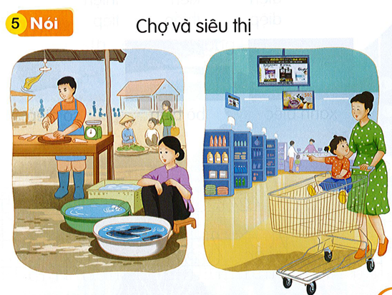

Slide 11
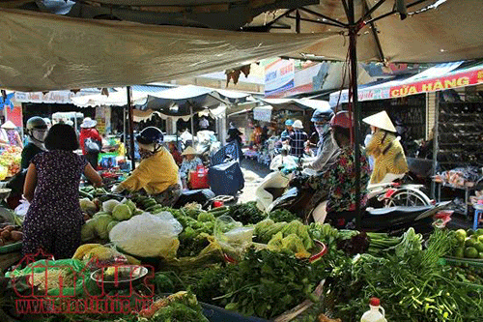
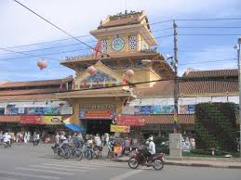
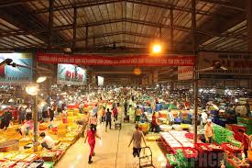
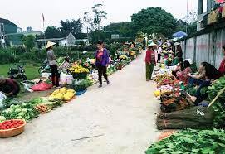
Một số hình ảnh về chợ

Slide 12
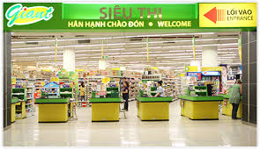
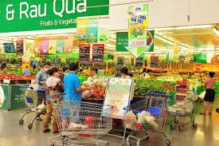
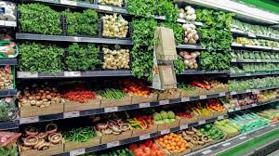
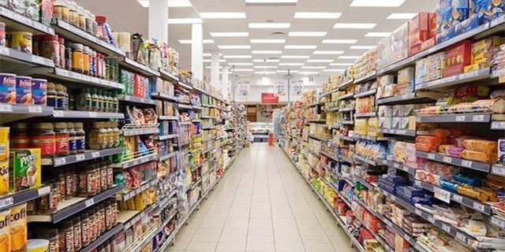
Một số hình ảnh của siêu thị

Slide 13

Củng cố - Dặn dò
Nhận xét tiết học

Slide 14





CHÀO TẠM BIỆT
Chúc các em chăm ngoan, học giỏi.

